Slide 1
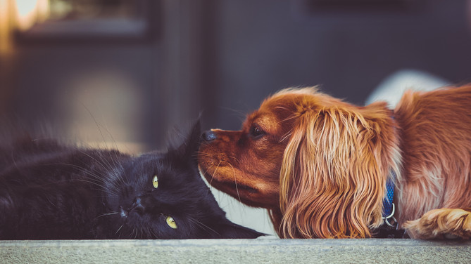
《动物笑谈》
语文 七年级 上册 配人教版
主讲人：PPT818
时间: xxx

Slide 2
三维目标
1．知识与技能目标：
整体感悟课文，品味课文诙谐风趣的语言，提高审美情趣。
2．过程与方法目标：
训练自主、合作、探究的学习方式。
3．情感态度与价值观目标：
培养关心动物、热爱动物的情感；学习科学工作者专注、忘我的精神和极高的专业素养。

Slide 3
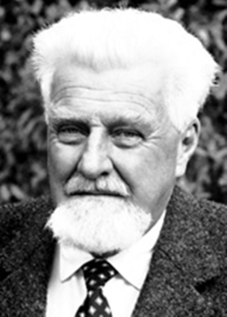
精彩课堂
步骤一 知识梳理 夯实基础
1．作者简介
康拉德·劳伦兹(1903—1989)，奥地利动物行为学家、科普作家、鸟类学家、动物心理学家，他是世界动物行为学研究的开山鼻祖。代表作有《所罗门王的指环》《狗的家世》《攻击的秘密》《雁语者》。1973年获得了诺贝尔生理医学奖。

Slide 4
精彩课堂
2．背景链接
劳伦兹说：“根据史料记载，所罗门王能够和鸟兽虫鱼交谈。”“所罗门王的指环”是一个魔戒，所罗门王戴着它，就能够听懂鸟兽虫鱼的语言，即使与动物不同种，也能和他们建立互相理解而亲密的关系。生物学家劳伦兹愿意相信这个传说，他将给世人“谈谈动物的私生活”看作自
己的责任，于是他写了一系列科普作品，
《所罗门王的指环》是最受欢迎的一部。

Slide 5
精彩课堂
2. 生难字词
（1）字音
哺乳（ ） 羞怯（ ）
驯养（ ） 禁锢（ ）
匍匐（ ） 障碍（ ）
滑翔（ ） 收敛（ ）
bǔ
qiè
xùn
gù
pú fú
ài
xiáng
liǎn

Slide 6
精彩课堂
（2）词义
【怪诞不经】离奇古怪，不合常理。
【大相径庭】形容彼此相差很远(或矛盾很大)。
【神采奕奕】形容精神饱满，容光焕发。
【张牙舞爪】形容猖狂凶恶的样子。
【恋恋不舍】形容舍不得离开。

Slide 7
精彩课堂
步骤二 整体感知 走进文本
1．速读课文，梳理结构。
一、(1)写“我”研究动物行为科学不被人理解。
二、(2～9)“我”做水鸭子实验、研究。
三、(10～19)写爱搞恶作剧的大鹦鹉“可可”。
2．文章语言风趣幽默，透过这些文字，我们还可以感受到作为一个科学工作者的什么品质？
专注忘我的精神和极高的专业素养。

Slide 8
精彩课堂
步骤三 精读课文 局部探究
1．新出生的小水鸭有什么本能？为了让小水鸭跟着“我”走，“我”是怎样做鸭妈妈的？
小水鸭对叫声特别敏感，跟着叫声走。“我”就学着母水鸭的叫声，不停地唤着它们。“我”匍匐在草中，蹲着走。(屈着膝，弯着腰，低着头在草地上爬着，一边不时回头偷看，一边大声地学着鸭子的叫声。)
2．黄冠大鹦鹉“可可”喜欢做什么事？
喜欢跟“我”在一起；爱搞恶作剧：咬衣服上的扣子，把毛线团缠在树上。

Slide 9
精彩课堂
步骤四 品析语言 感受魅力
本文语言幽默风趣，有时还带有调侃的味道，试举几例赏析。
例一：他们大概被眼前的景象吓呆了，因为他们只看到一个有着大把胡子的大男人，屈着膝，弯着腰，低着头在草地上爬着，一边不时回头偷看，一边大声地学着鸭子的叫声——
“屈、弯、低、爬、看、叫”动词，生动形象地描绘出“我”模仿母鸭爬行的姿态；“大把胡子”“大男人”具有调侃的意味；也突出了作为科学工作者对工作的专注。

Slide 10
精彩课堂
例二：如果一个人用尽全身之力，把嗓门憋得尖尖的，发出“哦——啊”的叫声，虽说比不上大鹦鹉的气势，听起来也蛮像了。
“憋得尖尖的”一词形象地写出了“我”模仿黄冠大鹦鹉声音时的神态，表达了“我”极高的专业素养。

Slide 11
精彩课堂
例三：可可似乎很清楚那一团团柔软的毛线是干什么用的，它总是一口咬住露在外面的活线头，很快地飞到空中，把一整团线都打开来，就像一个纸风筝拖着一条极长的尾巴。它总是蹿得高高的，然后就绕着我们屋子前面的柠檬树有规则地打起转来。
将可可打开线团缠绕在树上的过程描绘得栩栩如生，让人有身临其境之感。“咬、飞、蹿、打转”等动词运用得准确生动。

Slide 12
精彩课堂
步骤五 总结课文 拓展延伸
1．总结课文
本文通过叙写“我”亲近动物，专注于动物行为研究，而发生的一些趣事、笑话，表明了人与动物是可以和谐相处的，表现了科学工作者专注忘我的精神和极高的专业素养。
2．拓展延伸
模仿课文的写法，写自己和动物之间发生的一件趣事，200字左右。

Slide 13
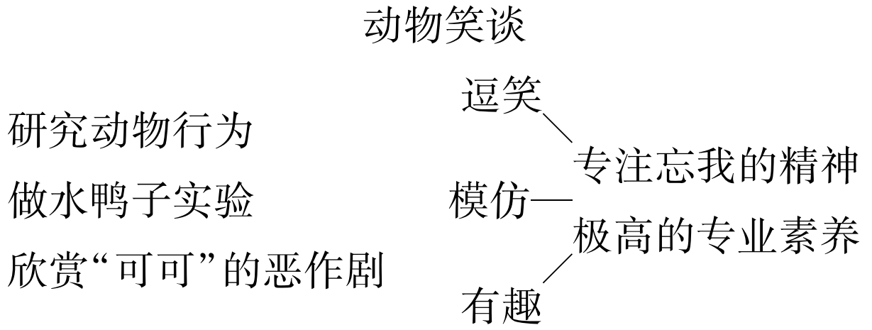
精彩课堂
板书设计：

Slide 14
感谢聆听
语文 七年级 上册 配人教版
主讲人：PPT818
时间: xxx

